Slide 1
PLANUL SECTORIAL PENTRU CERCETARE-DEZVOLTARE DIN DOMENIUL AGRICOL ȘI DE DEZVOLTARE RURALĂ AL MINISTERULUI AGRICULTURII ȘI DEZVOLTĂRII RURALE, PE ANII 2019-2022, "AGRICULTURĂ ȘI DEZVOLTARE RURALĂ - ADER 2022“
Cod proiect: ADER 8.1.2.
Cercetări privind testarea capacităților productive ale metișilor obținuți prin încrucișarea oilor Țigaie ruginie cu berbeci din rase de carne din Franța
Octombrie 2019

Slide 2
FAZA II
Evaluarea performanțelor producției de carne pentru
metișii rezultați și pentru rasa Țigaie varietatea ruginie crescuți în sistem intensiv

Slide 3
Activități asociate obiectivului acestei etape
Activitate 2.1 Monitorizarea femelelor în perioada de gestație și înregistrarea fătărilor
Activitate 2.2 Evaluarea dezvoltării corporale a produșilor obținuți la diferite vârste
Activitate 2.2 Aprecierea carcasei pe animalul viu și sacrificat pentru metișii crescuți în sistem intensiv

Slide 4
CUPRINS
1. IMPORTANȚA CERCETĂRILOR
2. SCOPUL CERCETĂRILOR, MATERIALUL BIOLOGIC STUDIAT ȘI METODĂ DE LUCRU
2.1. Scopul cercetărilor
2.2. Obiective
2.3. Materialul biologic studiat și metodă de lucru
3. REZULTATE OBȚINUTE
3.1. Caracterizarea cadrului natural și instituțional de efectuare a cercetărilor
3.2. Analiza activității de reproducție a oilor țigaie ruginie introduse la montă
3.3. Evaluarea dezvoltării corporale a metișilor obținuți în urma încrucișării oilor țigaie ruginie cu berbeci din rasele franțuzești
3.4. Aprecierea carcasei pe animalul viu și sacrificat pentru metișii crescuți în sistem intensiv
CONCLUZII
BIBLIOGRAFIE

Slide 5
IMPORTANŢA CERCETĂRILOR
Ameliorarea pentru producția de carne a raselor locale de ovine reprezintă un domeniu de activitate extrem de important pentru creșterea ovinelor la noi în țară.
Schimbările socio economice coloborate cu cerințele și reglementările Uniunii Europene privind valorificarea producției de carne și cu modificările structurii genetice a efectivelor de ovine evidențiază necesitatea realizării și dezvoltării unor activități privind ameliorarea cantitativă și calitativă a producției de carne la rasele locale de ovine.
În multe zone geografice ale lumii cerințele cantitative și calitative prntru carnea de ovine sunt considerabile aceasta fiind un aliment de bază. Pe plan internațional activitatea de ameliorare a ovinelor în direcția producției de carne deține un rol prioritar. Astfel interesul pentru creșterea cantitativă și calitativă a producției a determinat crearea unor rase specializate pentru producția de carne și elaborarea unor metode pentru producerea de miei pentru carne și tehnologii de creștere și îngrășare a tineretului ovin.
Ameliorarea raselor de ovine pentru producția de carne s-a concretizat în îmbunătățirea unor însușiri morfoproductive cum ar fi: masa corporală, sporuri de creștere mari, reducerea consumului de furaje, creșterea prolificității, îmbunătățirea randamentelor la sacrificare, a raportului carne – oase, a compoziției tisulare a carcaselor.

Slide 6
SCOPUL CERCETĂRILOR, MATERIALUL BIOLOGIC STUDIAT ȘI METODĂ DE LUCRU
2.1. SCOPUL CERCETĂRILOR
Scopul principal al cercetărilor noastre este acela de a testa capacitatea productivă a metișilor obținuți prin încrucișarea oilor Țigaie varietatea ruginie cu berbeci din rase de carne din Franța și anume Vendeen, Blanche du Massif Central și Berrichon du Cher în vederea creșterii producției de carne.
2.2. OBIECTIVE
Obiectivul pentru atingerea scopului principal al cercetărilor pentru această fază a proiectului a constat în evaluarea performanțelor producției de carne pentru metișii rezultați și pentru rasa Țigaie varietatea ruginie crescuți în sistem intensiv.

Slide 7
2.3.MATERIALUL BIOLOGIC STUDIAT ȘI METODĂ DE LUCRU
Pentru realizarea cercetărilor și atingerea obiectivelor acestei faze, sau monitorizat femelele din cele 4 loturi formate în faza anterioară (lot femele montate cu berbeci Tigaie, lot femele montate cu berbeci Vendeen, lot femele montate cu berbeci Blanche du Massif Central și lot femele montate cu berbeci Berrichon du Cher) pe parcursul periodei de gestație și parturiție. Pentru evaluarea dezvoltării corporale a produșilor obținuți au fost efectuate măsurători corporale la naștere, la vârsta de 60 zile și la sfârșitul perioadei de îngrășare și anume la vârsta de 100 de zile. La vârstele amintite mai sus s-a determinat masa corporală a mieilor folosindu-se cântarul pentru animale cu patru unități de cântărire pentru o precizie cât mai bună, înălțimea la grebăn și lungimea trunchiului cu ajutorul zoometrului, perimetrul toracelui și perimetrul fluierului cu ajutorul panglicii metrice. De asemenea s-a apreciat stadiul de îngrășare pe animalul viu prin palparea regiunilor corporale cu masă musculară bogată și a punctelor de maniament. Deasemenea s-a apreciat gradul de îngrășare pe animalul sacrificat determinându-se masa corporală a animalului viu și a carcasei rezultate în urma sacrificării pentru a se putea calcula „randamentul de abator” care se exprimă în procente și se calculează ca raport între masa carcasei și cea a animalului viu înmulțită cu 100, „randamentul comercial” când sunt adăugate și organele. Astfel după înregistrarea datelor privind evaluarea condiţiei corporale si după înregistrarea producţiilor de lapte a fiecărui animal luat în studiu s-au calculat estimatorii de poziţie şi de variaţie reprezentaţi de media aritmetică, varianţa, deviaţia standard a mediei şi coeficientul de variaţie. Ulterior datele obținute în urma măsurătorilor corporale s-au folosit la calcularea principalilor indici care ne dau informații asupra formatului corporal, compactitate, si osatură. S-a apreciat carcasa pe animalul viu și pe animalul sacrificat ca mai apoi să se calculeze principalii indici ai carcaselor pentru o mai bună imagine asupra acestui aspect.

Slide 8
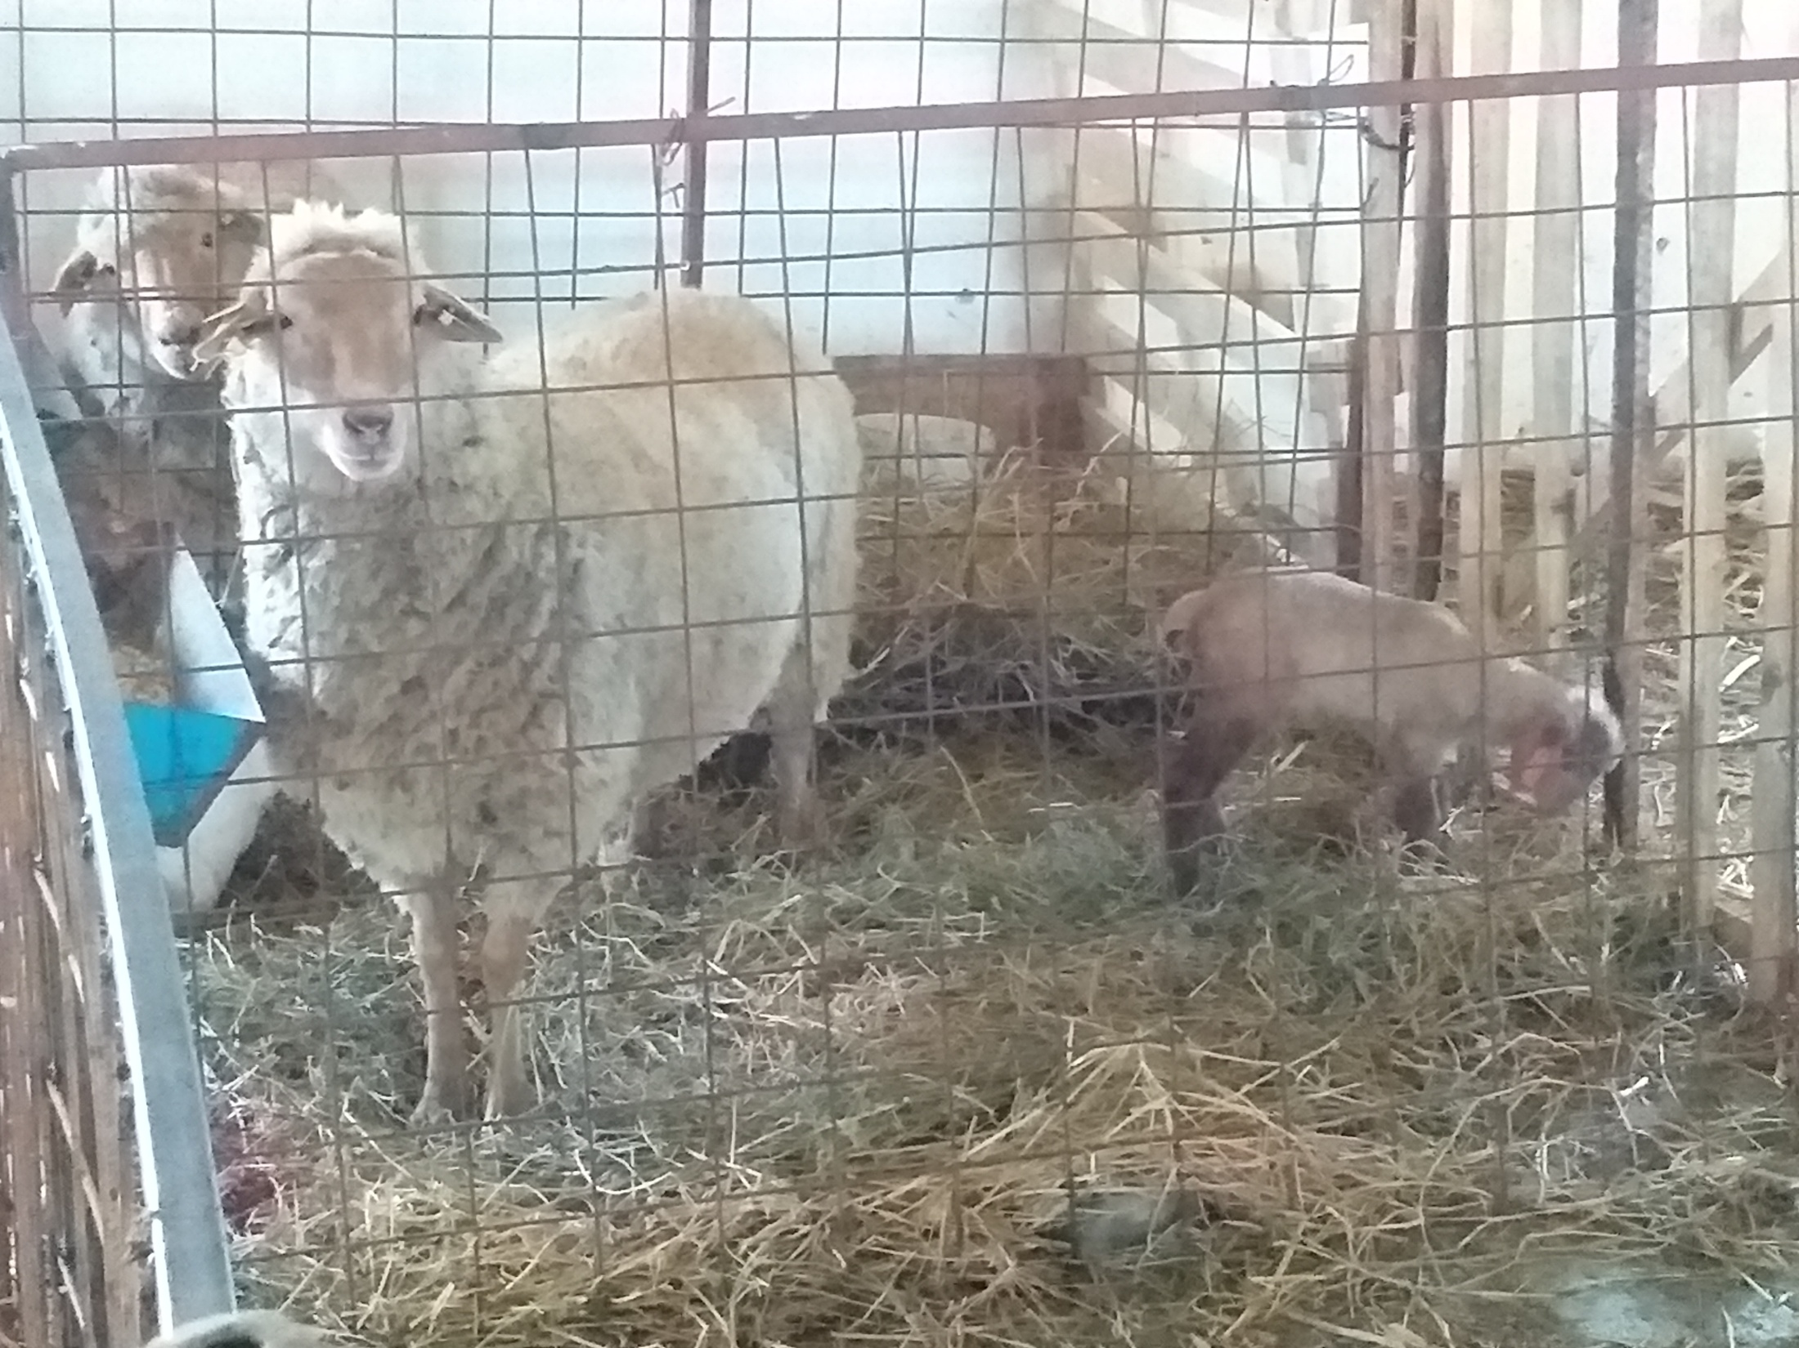
CARACTERIZAREA CADRULUI NATURAL ȘI INSTITUȚIONAL DE EFECTUARE A CERCETĂRILOR
Materialul biologic care a făcut obiectul cercetărilor acestei faze a fost reprezentat de femelele gestante din rasa tigaie ruginie și produșii lor în rasă curată și metiși cu cele trei rase franțuzești. Oile au fost întreținut într-un adăpost cu padoc, pe așternut permanent, dotat cu hrănitori pentru furaje grosiere și concentrate adăpători cu nivel constant care asigură adăparea la discreție a animalului. În preajma fătărilor au fost amenajat boxe individuale de fătare care asigură aproximativ 1,8 m² pe cap de oaie cu miel, oaia cu mielul fiind intreținută astfel 3-7 zile până când aceștia nu mai au nevoie de îngrijiri speciale. După înțărcare cârlanii au fost întreținuți în boxe colective de maxim 20 capete, adăparea asigurându-se cu adăpători cu nivel constant cu un front de adăpare de 2m liniari, furajarea cu concentrate sa efectuat în hrănitori înalte pentru a elimina risipa și a facilita ingestia, fânul s-a administrat în hrănitori cu grătar cu front de furajare de 3m liniari pe fiecare parte asigurându-se un frontul de furajare necesar pe cap de cârlan.

Slide 9
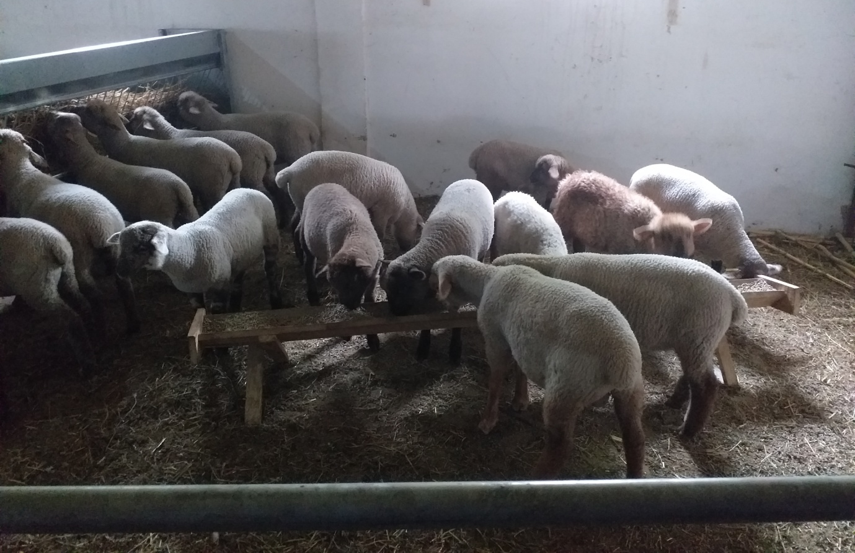
Aspecte din „școala mieilor”

Slide 10
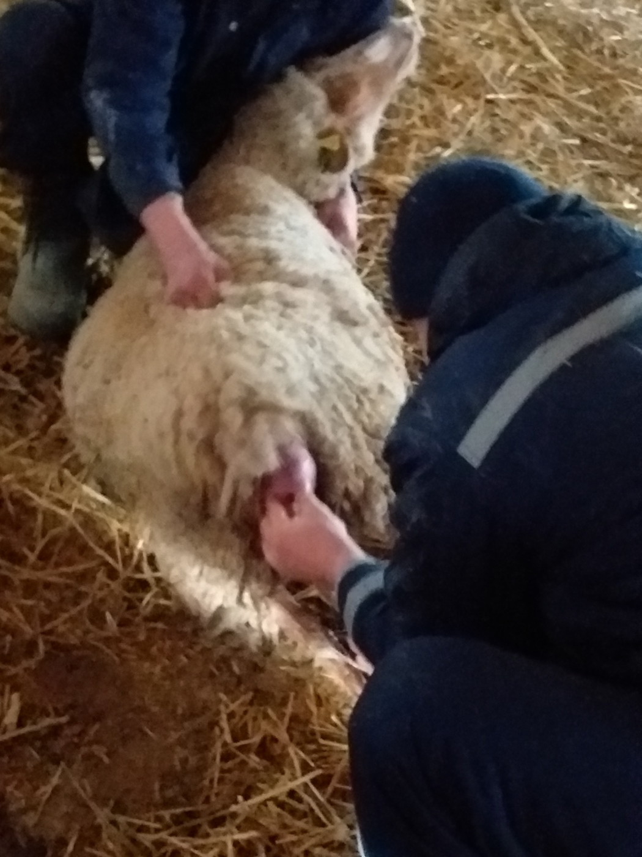
ANALIZA ACTIVITĂȚII DE REPRODUCȚIE A OILOR ȚIGAIE RUGINIE INTRODUSE LA MONTĂ.
Analizând activitatea de reproducție a oilor și urmărind procentul de întoarceri s-a observat că cel mai mare procent de întoarcere a fost înregistrat la lotul repartizat la montă la berbecul Berichon du Cher aproximativ 20% pe când celelalte loturi au înregistrat un procent de întoarceri sub 7%. Durata ciclului sexual a fost în medie de 17 zile cu limite între 16 și 20 de zile. Perioada de gestatie a variat între 144 și 153 de zile media fiiind de 147 de zile . Procentul de fătări distocice a fost de 6%, majoritatea cazurilor înregistrându-se la femelele primipare. Distociile au fost de origine fetală prin reținerea diferitelor părți ale fătului respectiv reținerea capului și a gâtului în timpul procesului de acomodare. Prin asigurarea asistenței la fătare s-a reușit salvarea produșilor proveniți din fătari distocice. Prin calcularea principalilor indici de reproducție a oilor din experiment a rezultat un indice de fecunditate de 96,29% si un indice de prolificitate de 102,30%.

Slide 11
Valorile medii și estimatele variabilității parametrilor dezvoltării corporale la diferite vârste pentru lotul Țigaie ruginie X Țigaie ruginie
Nr. Crt. | Specificare | n |  |  | s | V% | Min. | Max.
1. | Masa corporală la naștere (kg) | 35 | 3,97 | 0,099 | 0,585 | 14,714 | 2 | 5
2. | Masa corporală la 30 zile (kg) | 32 | 9,69 | 0,360 | 2,034 | 20,996 | 6 | 14
3. | Masa corporală la 60 zile (kg) | 32 | 14,44 | 0,434 | 2,454 | 16,990 | 10 | 18
4. | Masa corporală la 100 zile (kg) | 30 | 23,99 | 0,591 | 3,183 | 13,297 | 15 | 31
5. | Înălțimea la grebăn la 100 zile (cm) | 30 | 55,63 | 0,526 | 2,883 | 5,181 | 50 | 65
6. | Lungimea trunchiului la 100 zile (cm) | 30 | 56,63 | 0,564 | 3,090 | 5,457 | 53 | 67
7. | Perimetrul toracelui la 100 zile (cm) | 30 | 69,63 | 0,878 | 4,810 | 6,908 | 56 | 78
8. | Perimetrul fluierului la 100 zile (cm) | 30 | 6,92 | 0,087 | 0,475 | 6,867 | 6 | 8

Slide 12
Valorile medii și estimatele variabilității parametrilor dezvoltării corporale la diferite vârste pentru lotul Țigaie ruginie X Vendeen
Nr. Crt. | Specificare | n |  |  | s | V% | Min. | Max.
1. | Masa corporală la naștere | 39 | 5,05 | 0,121 | 0,756 | 14,926 | 3 | 6
2. | Masa corporală la 30 zile | 30 | 11,34 | 0,343 | 1,912 | 16,863 | 6 | 15
3. | Masa corporală la 60 zile | 30 | 16,30 | 0,645 | 3,590 | 22,018 | 10 | 26
4. | Masa corporală la 100 zile | 25 | 28,75 | 0,937 | 4,683 | 16,289 | 21 | 41
5. | Înălțimea la grebăn la 100 zile | 25 | 57,60 | 0,645 | 3,227 | 5,603 | 51 | 65
6. | Lungimea trunchiului la 100 zile | 25 | 59,92 | 0,726 | 3,628 | 6,045 | 53 | 59
7. | Perimetrul toracelui la 100 zile | 25 | 74,48 | 0,909 | 4,547 | 6,105 | 65 | 82
8. | Perimetrul fluierului la 100 zile | 25 | 7,56 | 0,093 | 0,464 | 6,133 | 7 | 8,5

Slide 13
Valorile medii și estimatele variabilității parametrilor dezvoltării corporale la diferite vârste pentru lotul Țigaie ruginie X Blanche du Massif Central
Nr. Crt. | Specificare | n |  |  | s | V% | Min. | Max.
1. | Masa corporală la naștere | 30 | 4,26 | 0,139 | 0,808 | 18,971 | 2,70 | 6,70
2. | Masa corporală la 30 zile | 30 | 9,74 | 0,307 | 1,683 | 17,277 | 6,58 | 12,69
3. | Masa corporală la 60 zile | 30 | 15,61 | 0,426 | 2,294 | 14,694 | 10,99 | 19,67
4. | Masa corporală la 100 zile | 27 | 25,87 | 0,760 | 3,950 | 15,272 | 20,35 | 37,69
5. | Înălțimea la grebăn la 100 zile | 27 | 56,78 | 0,537 | 2,792 | 4,917 | 52,00 | 62,00
6. | Lungimea trunchiului la 100 zile | 27 | 60,15 | 0,679 | 3,527 | 5,864 | 54,00 | 67,00
7. | Perimetrul toracelui la 100 zile | 27 | 70,19 | 0,673 | 3,498 | 4,983 | 65,00 | 77,00
8. | Perimetrul fluierului la 100 zile | 27 | 6,91 | 0,089 | 0,461 | 6,670 | 6,00 | 8,00

Slide 14
Valorile medii și estimatele variabilității parametrilor dezvoltării corporale la diferite vârste pentru lotul Țigaie ruginie X Berrichon du Cher
Nr. Crt. | Specificare | n |  |  | s | V% | Min. | Max.
1. | Masa corporală la naștere | 20 | 5,20 | 0,122 | 0,736 | 14,825 | 3,5 | 6
2. | Masa corporală la 30 zile | 20 | 11,62 | 0,241 | 1,710 | 16,863 | 9 | 15
3. | Masa corporală la 60 zile | 20 | 18,51 | 0,545 | 3,250 | 21,018 | 15 | 26
4. | Masa corporală la 100 zile | 16 | 30,02 | 0,736 | 4,383 | 15,259 | 25,5 | 46
5. | Înălțimea la grebăn la 100 zile | 16 | 57,90 | 0,345 | 3,025 | 5,423 | 50 | 64
6. | Lungimea trunchiului la 100 zile | 16 | 60,75 | 0,526 | 3,127 | 6,035 | 53 | 58
7. | Perimetrul toracelui la 100 zile | 16 | 76,48 | 0,809 | 4,246 | 6,005 | 65 | 84
8. | Perimetrul fluierului la 100 zile | 16 | 7,86 | 0,092 | 0,266 | 6,103 | 7 | 9

Slide 15
Valorile medii și estimatele variabilității indicilor dezvoltării corporale la vârsta de 100 de zile pentru lotul Țigaie ruginie X Țigaie ruginie
Nr. Crt. | Specificare | n |  |  | s | V% | Min. | Max.
1. | Indicele formatului corporal | 30 | 101,89 | 0,842 | 4,612 | 4,526 | 89 | 112
2. | Indicele de compactitate | 30 | 123,08 | 1,435 | 7,862 | 6,388 | 106 | 137
3. | Indicele osaturii | 30 | 9,94 | 0,086 | 0,472 | 4,747 | 9 | 11
4. | Indicele de masivitate | 30 | 125,22 | 1,313 | 7,190 | 5,741 | 112 | 139
5. | Indicele de încărcare a fluierului | 30 | 27,15 | 0,541 | 2,961 | 10,903 | 22 | 35
Valorile medii și estimatele variabilității indicilor dezvoltării corporale la vârsta de 100 de zile pentru lotul Țigaie ruginie X Vendeen
Nr. Crt. | Specificare | n |  |  | s | V% | Min. | Max.
1. | Indicele formatului corporal | 25 | 104,15 | 1,125 | 5,264 | 5,400 | 94,44 | 116,67
2. | Indicele de compactitate | 25 | 124,62 | 1,819 | 9,096 | 7,299 | 104,47 | 143,86
3. | Indicele osaturii | 25 | 10,17 | 0,112 | 0,562 | 5,528 | 9,092 | 11,42
4. | Indicele de masivitate | 25 | 129,47 | 1,450 | 7,252 | 5,601 | 107,70 | 139,28
5. | Indicele de încărcare a fluierului | 25 | 25,17 | 0,791 | 3,957 | 15,717 | 18,16 | 34,65

Slide 16
Valorile medii și estimatele variabilității indicilor dezvoltării corporale la vârsta de 100 de zile pentru lotul Țigaie ruginie X Blanche du Massif Central
Nr. Crt. | Specificare | n |  |  | s | V% | Min. | Max.
1. | Indicele formatului corporal | 27 | 105,93 | 0,602 | 3,130 | 2,95 | 100,00 | 115,79
2. | Indicele de compactitate | 27 | 116,87 | 1,055 | 5,481 | 4,69 | 104,54 | 126,66
3. | Indicele osaturii | 27 | 9,84 | 0,082 | 0,429 | 4,35 | 8,95 | 10,52
4. | Indicele de masivitate | 27 | 123,71 | 0,967 | 5,024 | 4,06 | 113,33 | 135,18
5. | Indicele de încărcare a fluierului | 27 | 25,81 | 4,061 | 2,734 | 10,59 | 19,23 | 30,70
Valorile medii și estimatele variabilității indicilor dezvoltării corporale la vârsta de 100 de zile pentru lotul Țigaie ruginie X Berrichon du Cher
Nr. Crt. | Specificare | n |  |  | s | V% | Min. | Max.
1. | Indicele formatului corporal |  | 104,75 | 1,123 | 5,244 | 5,320 | 95,64 | 116,68
2. | Indicele de compactitate |  | 125,74 | 1,817 | 8,096 | 6,493 | 110,42 | 144,89
3. | Indicele osaturii |  | 10,39 | 0,102 | 0,532 | 5,628 | 9,122 | 11,423
4. | Indicele de masivitate |  | 130,57 | 1,350 | 7,222 | 5,421 | 109,60 | 139,292
5. | Indicele de încărcare a fluierului |  | 26,17 | 0,786 | 3,757 | 15,207 | 18,34 | 34,85

Slide 17
Valorile medii și estimatele variabilității sporului mediu zilnic pentru perioadele de creștere analizate la lotul Țigaie ruginie X Țigaie ruginie
Lot | Nr. Crt | Specificare | n |  |  | s | V% | Min. | Max.
Ți | 1. | Spor mediu zilnic 0-30 zile (kg) | 30 | 0,190 | 0,011 | 0,062 | 30,339 | 0,093 | 0,350
 | 2. | Spor mediu zilnic 30-60 zile (kg) | 30 | 0,194 | 0,016 | 0,086 | 23,301 | 0,101 | 0,370
 | 3. | Spor mediu zilnic 60-100 zile (kg) | 30 | 0,214 | 0,009 | 0,049 | 22,840 | 0,105 | 0,321
V | 1. | Spor mediu zilnic 0-30 zile (kg) | 30 | 0,229 | 0,009 | 0,050 | 21,806 | 0,126 | 0,359
 | 2. | Spor mediu zilnic 30-60 zile (kg) | 30 | 0,253 | 0,020 | 0,104 | 41,162 | 0,149 | 0,601
 | 3. | Spor mediu zilnic 60-100 zile (kg) | 25 | 0,277 | 0,010 | 0,052 | 18,868 | 0,201 | 0,389
BMC | 1. | Spor mediu zilnic 0-30 zile (kg) | 30 | 0,198 | 0,008 | 0,046 | 23,031 | 0,116 | 0,285
 | 2. | Spor mediu zilnic 30-60 zile (kg) | 30 | 0,210 | 0,008 | 0,046 | 21,670 | 0,138 | 0,302
 | 3. | Spor mediu zilnic 60-100 zile (kg) | 25 | 0,239 | 0,012 | 0,061 | 25,442 | 0,157 | 0,410
BC | 1. | Spor mediu zilnic 0-30 zile (kg) | 20 | 0,214 | 0,008 | 0,040 | 20,205 | 0,128 | 0,361
 | 2. | Spor mediu zilnic 30-60 zile (kg) | 20 | 0,229 | 0,019 | 0,114 | 39,062 | 0,151 | 0,402
 | 3. | Spor mediu zilnic 60-100 zile (kg) | 16 | 0,287 | 0,009 | 0,048 | 16,866 | 0,201 | 0,419

Slide 18
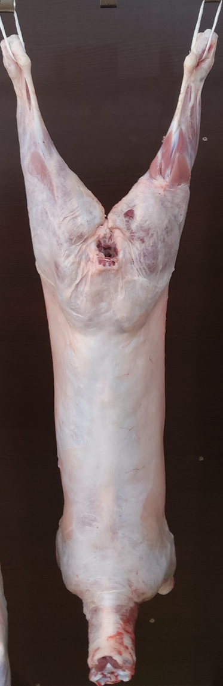
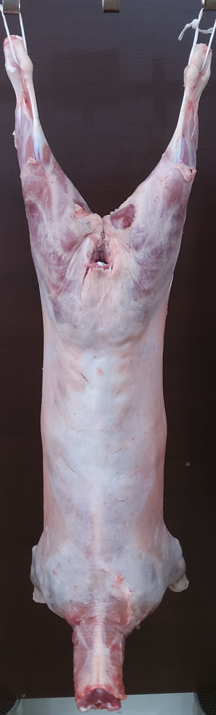
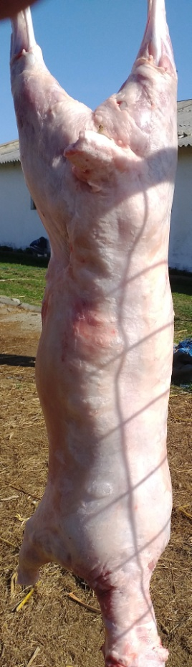
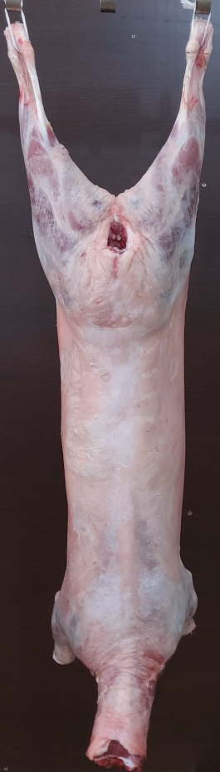
Carcase provenite din cele 4 loturi a-Ți; b- metisV; c- metis BC; d metis BMC

Slide 19
Valorile medii ale principalilor indici ai carcaselor calculați pentru cele 4 loturi
Nr. crt. | Lot | Indicele formatului carcasei | Indicele formatului jigoului | Indicele de compactitate al carcasei | Indicele lărgimii carcasei | Indicele dezvoltării jgoului | Indicele adancimii toracelui
1 | BMC | 36,84 | 72,41 | 112,28 | 100,00 | 120,00 | 36,84
2 | V | 37,25 | 70,37 | 119,60 | 110,52 | 112,5 | 39,21
3 | TI | 34,78 | 64,00 | 121,73 | 106,25 | 109,09 | 41,30
4 | BC | 36,25 | 69,30 | 121,00 | 109,72 | 114,5 | 40,51

Slide 20
CONCLUZII
1. Durata ciclului sexual a femelelor Țigaie ruginie a fost în medie de 17 zile cu limite între 16 și 20 de zile.
2. Perioada de gestatie a variat între 144 și 153 de zile media fiiind de 147 de zile
3. Procentul de fătări distocice a fost de 6%, majoritatea cazurilor înregistrându-se la femelele primipare.
4. Calcularea principalilor indici de reproducție a oilor din experiment a rezultat un indice de fecunditate de 96,29% si un indice de prolificitate de 102,30%.
5. Mieii Țigaie ruginie X Țigaie ruginie (Ți) au avut o masă corporală la naștere în medie de 3,97 de kg, cu limite între 2 și 5 kg cu o omogenitate medie.
6. La vârsta de 30 zile mieii din lotul Ți au avut o masă corporală în medie de 9,69 kg iar la înțărcare au avut în medie 14kg.
7. La vârsta de 100 de zile mieii Ți au avut o masă corporală medie de 24 kg cu o omogenitate medie de 13,29%,o înălțime la grebăn în medie de 55,63 cm, cu o lungime a trunchiului medie de 56,63cm, un perimetru toracic de 69,73cm.
8. Lotul Ți a avut un spor în medie de 190g/zi până la vârsta de 30 de zile, apoi sporul a crescut ușor la 194g/zi în a doua perioadă, după înțărcare și până la vârsta de 100 de zile realizându-se sporuri in medie de 214g/zi.

Slide 21
9. Mieii metiși Țigaie ruginie X Vendeen (V) au avut masa corporală la naștere în medie de peste 5 kg, la vârsta de 30 de zile de 11,34 kg, la înțărcare masa corporală a fost în medie de 16 kg iar la vârsta de 100 de zile 28,75 kg cu o omogenitate medie și limite între 21 și 41 kg.
10. În urma măsurătorilor se constată ca mieii V au o înălțime la grebăn medie de 57,6 kg cu o lungime a trunchiului de aproximativ 60 de cm, un perimetru al toracelui de 74 cm și un perimetru al fluierului cu limite între 7 și 8,5 cm.
11. Indicele formatului corporal indică un format putin dreptunghiular cu latura mare pe orizontală omogenitatea acestui indice fiind destul de mare pentru lotul V. Valoarea indicelui de compactitate arată că acești metiși au un format corporal puțin mai compact decât lotul Ti
12. Metișii BMC au avut o masă corporală la naștere în medie de 4,26 kg cu limite între 2,7 și 6,7 kg, lotul având o omogenitate medie. Omogenitatea lotului BMC s-a păstrat și la celelalte trei determinări ale masei corporale, înregistrîndu-se valori medii de 9,7 kg la vârsta de 30 de zile, 15,61 kg la înțărcare și 25,87 kg la vârsta de 100 de zile.
13. Sporul mediu zilnic realizat de metișii BMC a fost în medie de 198g/zi până la vârsta de 30 de zile, 210 g/zi până la înțărcare și 239 g/zi pentru perioada 60-100 de zile.
14. Metișii BC au avut o masă corporală la naștere de 5,2 kg, la vârsta de 30 de zile au avut 11,62 kg, la înțărcare 18,51 kg iar la 100 de zile 30 de kg

Slide 22
15. Sporul mediu zilnic pentru lotul BC a înregistrat valori medii de 214g/zi pentru perioada 0-30 de zile, 229g/zi pentru perioada 30-60de zile și 287g/zi de la înțărcare la vârsta de 100 de zile.
16. Consumul specific calculat a fost în medie de 6,3 UN/kg spor la lotul Țigaie ruginie X Țigaie ruginie, 5,9 UN/kg spor la Țigaie ruginie X Berrichon du Cher, 5,6 UN/kg spor la Țigaie ruginie X Blanche du Massif Central și 5,5UN/kg spor la Țigaie ruginie X Vendeen.
17. În urma aprecierii carcasei pe enimalul viu în lotul Ți au fost 4 animale notate cu 2 (necorespunzător tipului de carne) și un animal cu nota 3 (bine). În ceea ce privește metișii V patru dintre aceștia au fost cu nota patru (foarte bine) și unu cu bine. Metișii BC au fost notați cu nota 4 iar metișii BMC au primit notele 4 și 3.
18. Mieii sacrificați la înțărcare au avut greutăți în viu de la 16 kg la Ți la 25 kg la BMC cu un randament comercial de 52% la Ți, 54% la V, 55% la BC și 57% la BMC
19. Învelișul pilos a avut o pondere de 11% la Ți și de aproximativ 9% la metiși din greutatea în viu a animalului. Organele interne ce intră în componența carcasei comerciale au avut o pondere de 3,85% la Ți, 4,60 la V, 4,70% la BC și 5% la BMC.
20. Valorile medii ale indicilor carcasei arată că cel mai bun format al carcasei îl au metisii V urmați de metișii BMC. Formatul jigoului arată mase musculare mai evidente la metișii BMC urmați de metișii V.
21. Omogenitatea carcasei este cea mai bună la metișii BMC fiind de 100% ca și cea mai bună dezvoltare a jigoului redată prin indicele dezvoltării jigoului (120%).

